Slide 1
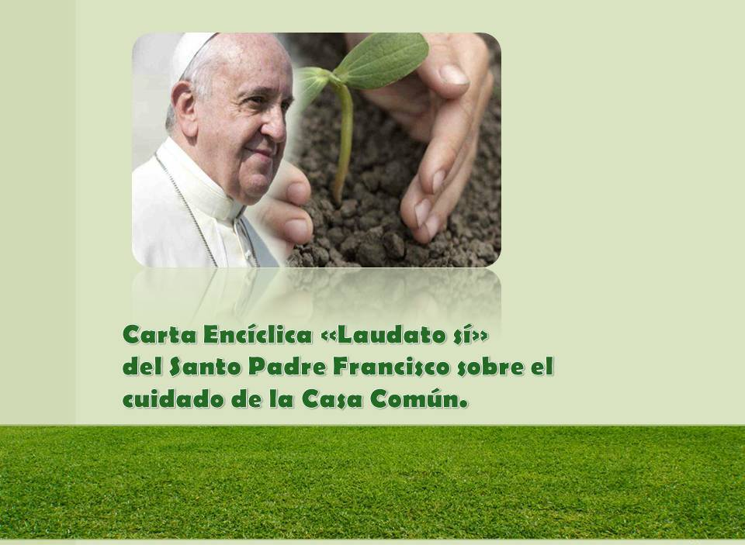

Slide 2
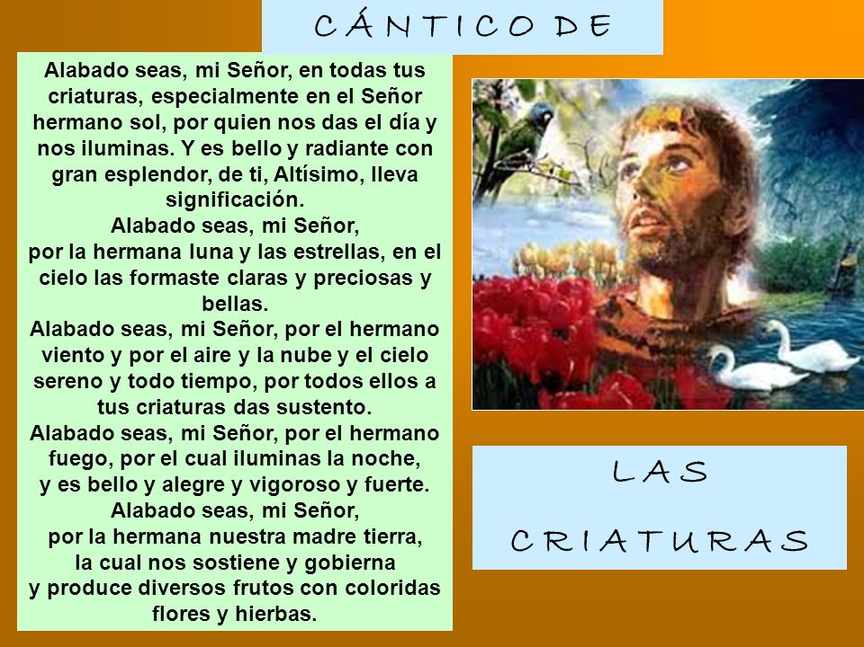

Slide 3
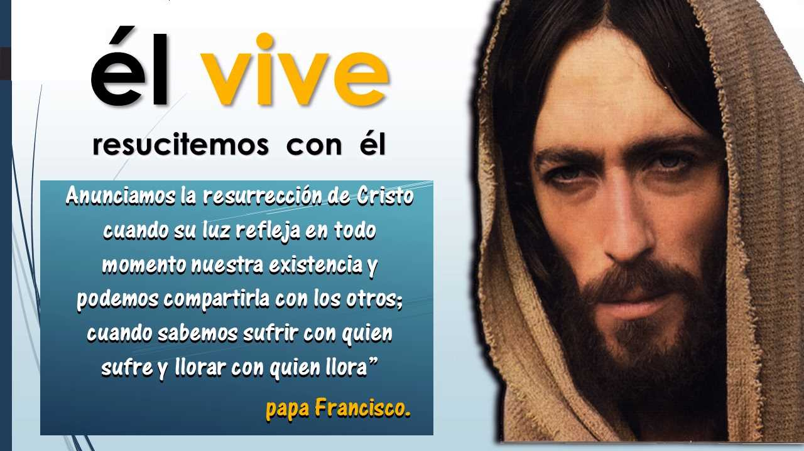

Slide 4
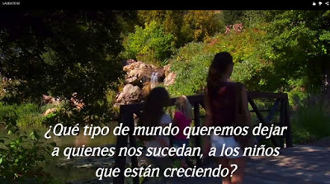
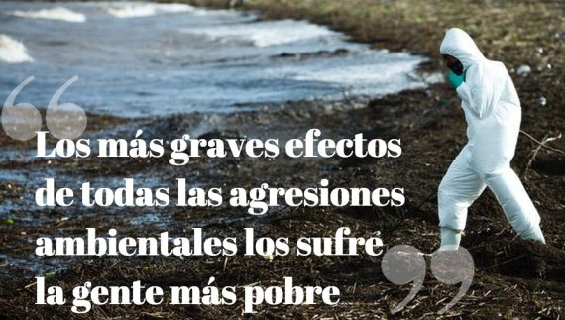

Slide 5
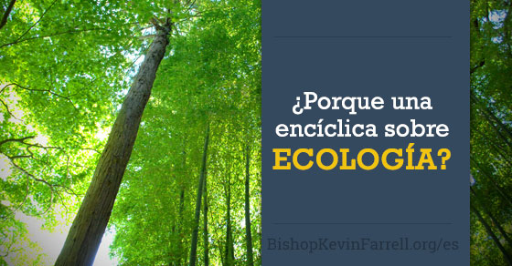
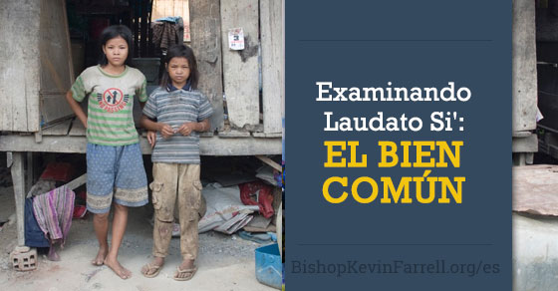

Slide 6
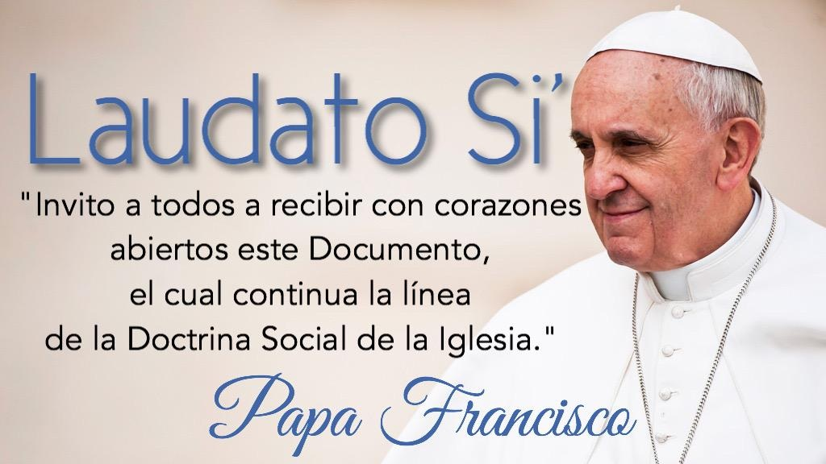

Slide 7
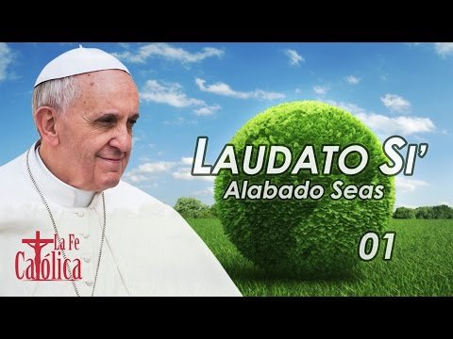
30 frases de la encíclica “verde” del papa Francisco
Conoce los importantes elementos sobre sustentabilidad que el papa incorporó en su encíclica
Tras la publicación de la encíclica Laudato si: Sobre el cuidado de la casa común, escrita íntegramente por el Papa Francisco y dada a conocer al mundo por el vaticano el pasado 18 de junio, el impacto de las palabras del pontífice ha sido profundo tanto en los medios de comunicación, como en la sociedad en general; destacando no por su carácter religioso, sino por el elevado compromiso social y ambiental que han distinguido al líder mundial desde el inicio.

Slide 8
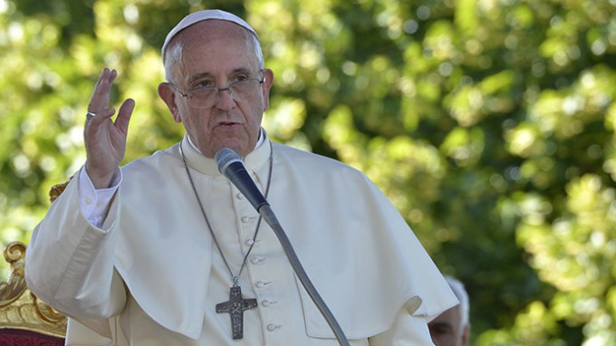
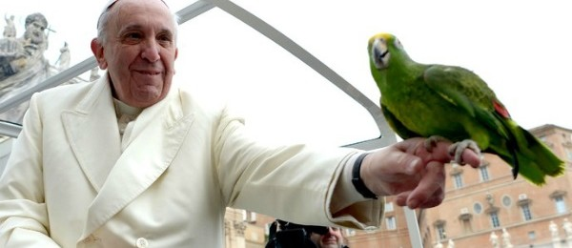

Slide 9

La llamada encíclica verde, constituye un llamado de atención importante a individuos, gobiernos, empresas y organizaciones para adquirir un compromiso integral con el desarrollo sustentable; no se trata únicamente de un documento sobre el medio ambiente, sino de la forma en que hombres y mujeres nos relacionamos con nuestro entorno y cómo esta relación impacta también la calidad de vida de la familia humana.

Slide 10
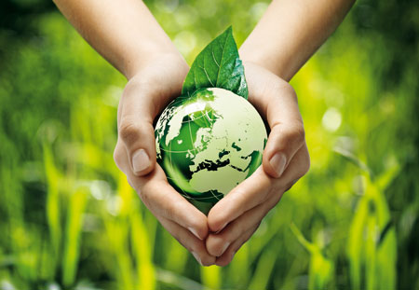
Tal como algunos medios han analizado con anterioridad, el pontífice expresa en este texto una enorme preocupación por el cambio climático; pero también va mucho más lejos y hace un planteamiento importante sobre cómo es que éste y otros fenómenos son un reflejo de los acelerados modelos de producción y consumo ejercidos por los seres humanos y por consecuencia del deterioro del medio ambiente.

Slide 11
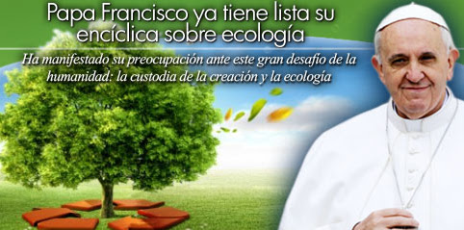
El líder de la iglesia católica destaca la importancia de observar la crisis, no como dos problemas separados, sino como uno solo de dimensiones ambientales y sociales, ya que el deterioro ambiental afecta de forma directa a las comunidades vulnerables, su cultura y su acceso a servicios básicos, principalmente de sanidad y agua potable.

Slide 12
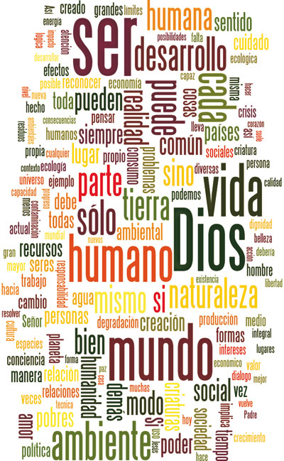
Muchos rechazan cualquier texto venido de la mano del papa por considerarlo religioso, sin embargo, la encíclica que ahora se publica es también un documento que procede de la pluma de uno de los grandes líderes globales; por lo que más allá de sus referencias teológicas, constituye también un fuerte señalamiento a gobiernos, compañías e individuos, una crítica dura a nuestra voraz forma de consumir, a la deshumanización engendrada de ello y al velado suicidio colectivo devenido de nuestra rapiña ciega para con los recursos de un planeta que cada día se acerca más a su muerte, y con ello, al fin de nuestra casa común ¿Estamos a tiempo aún de cambiar este destino?

Slide 13
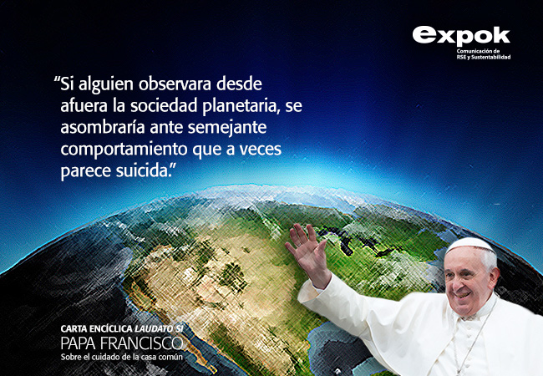

Slide 14
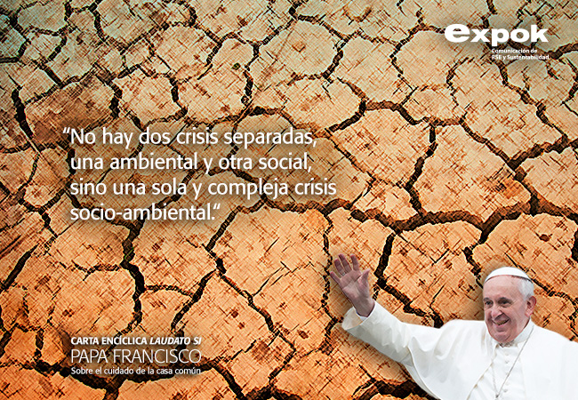

Slide 15
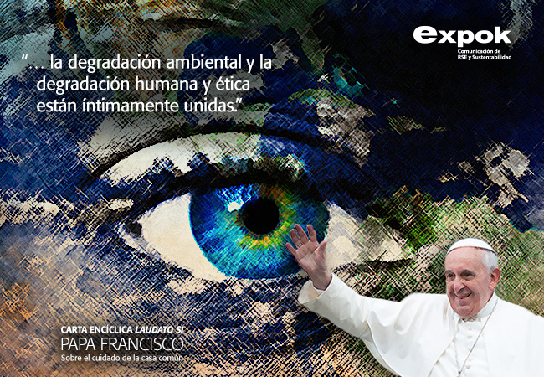

Slide 16
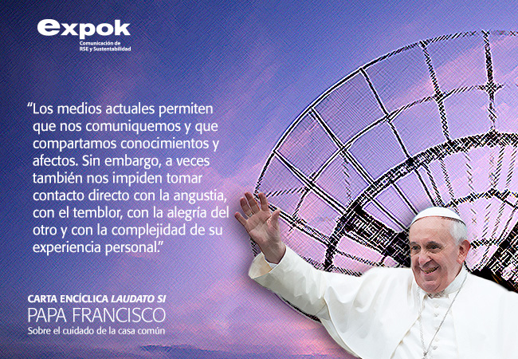

Slide 17
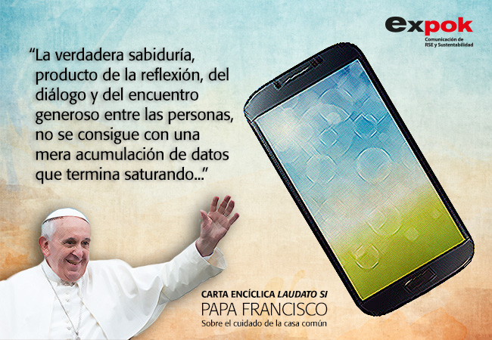

Slide 18
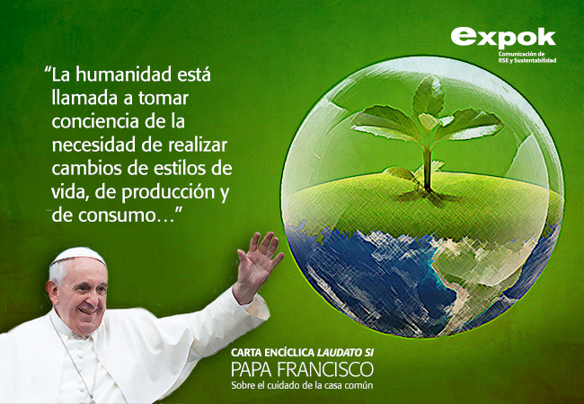

Slide 19
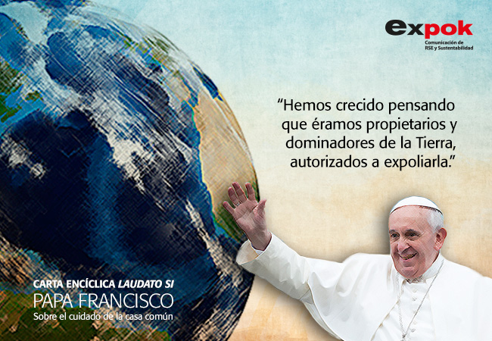

Slide 20
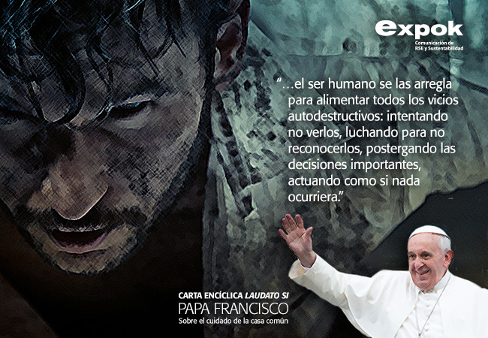

Slide 21
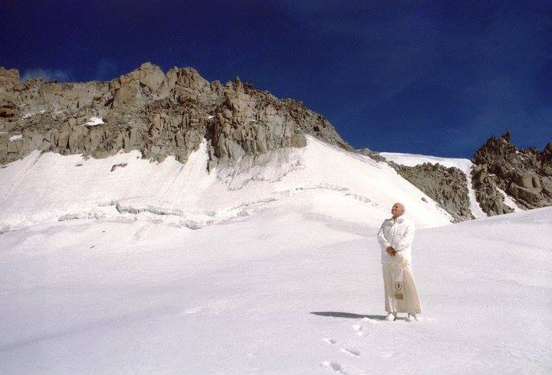

Slide 22
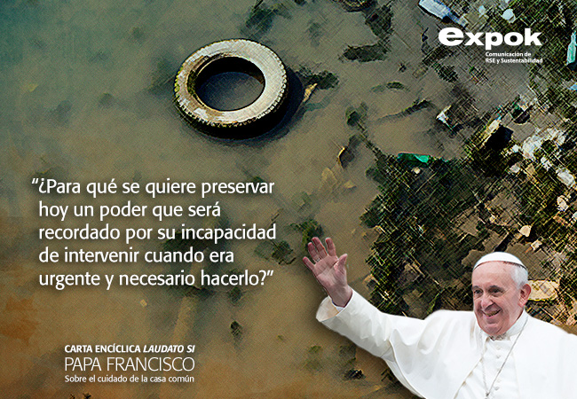

Slide 23
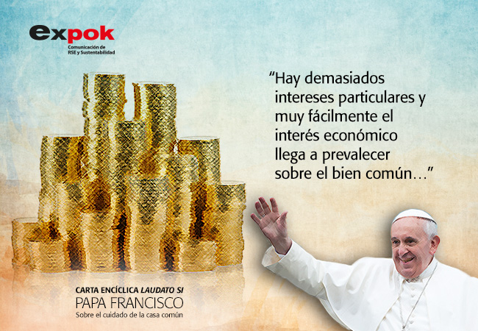

Slide 24
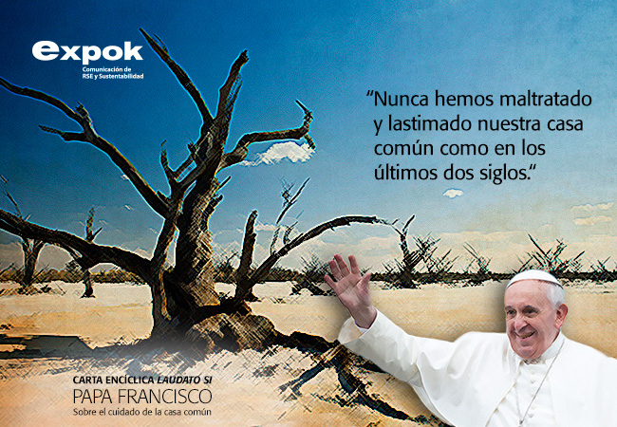

Slide 25
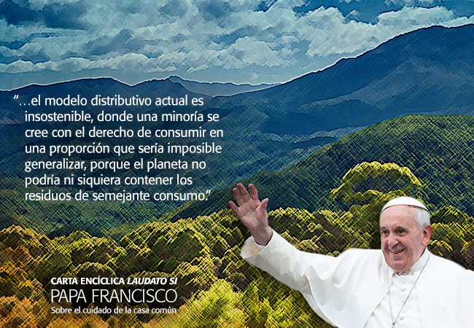

Slide 26
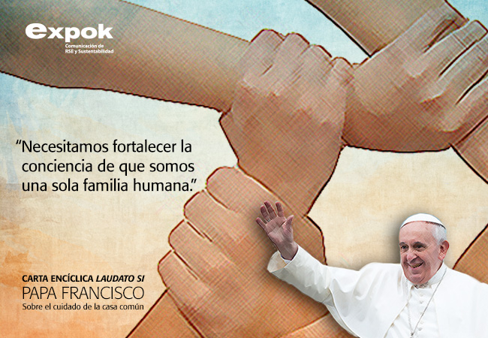

Slide 27
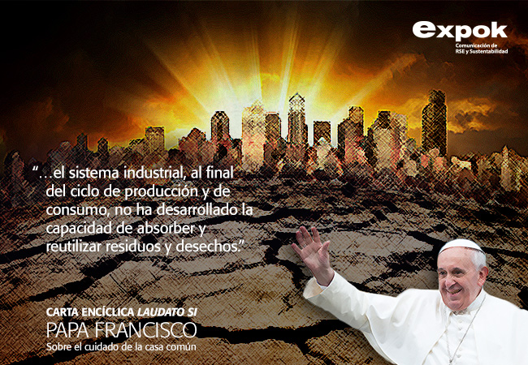

Slide 28
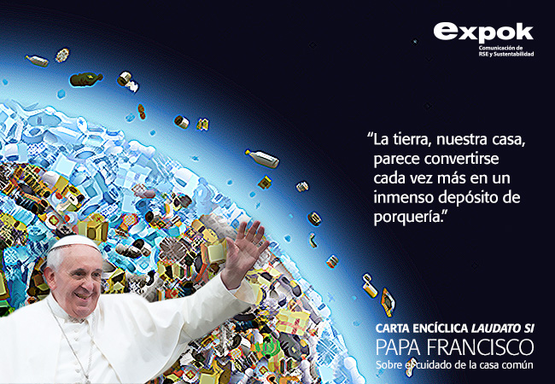

Slide 29
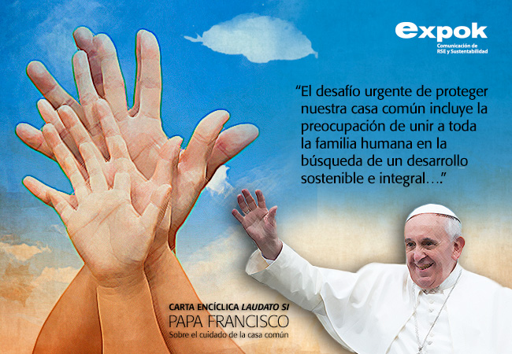

Slide 30
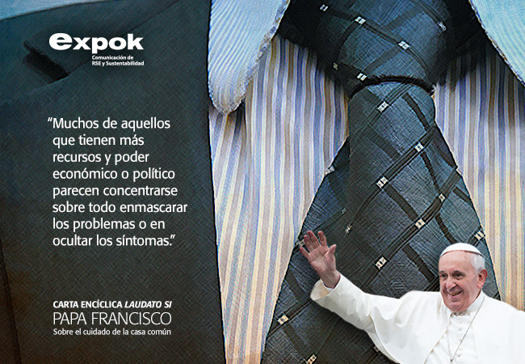

Slide 31
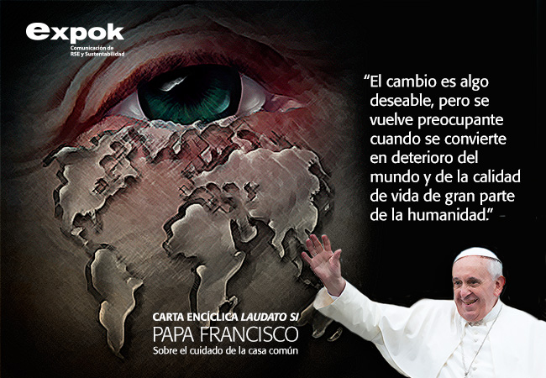

Slide 32
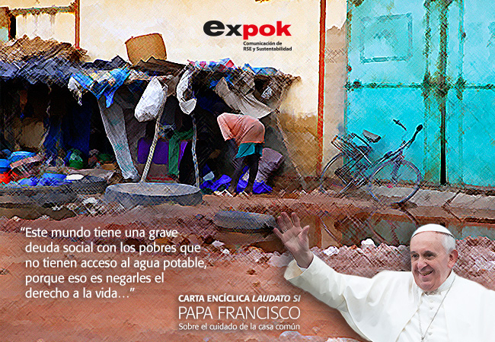

Slide 33
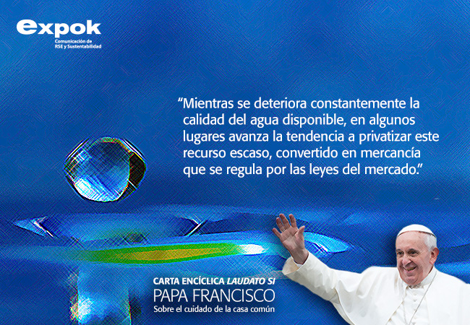

Slide 34
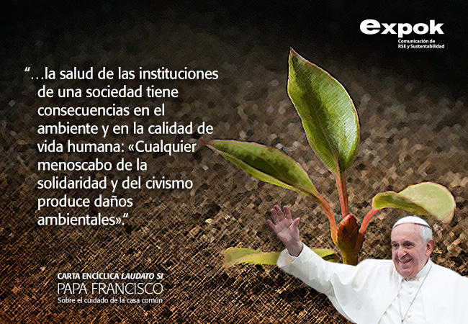

Slide 35
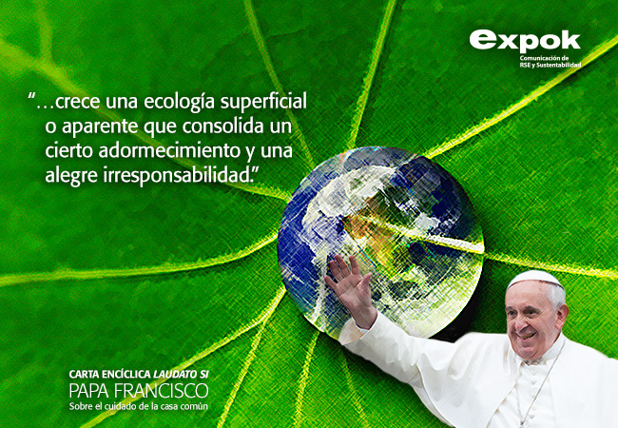

Slide 36
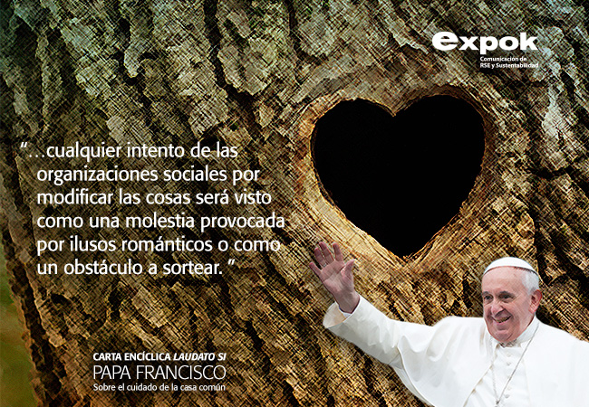

Slide 37
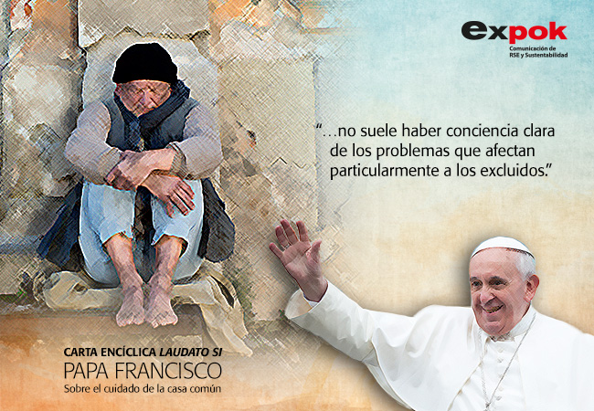

Slide 38
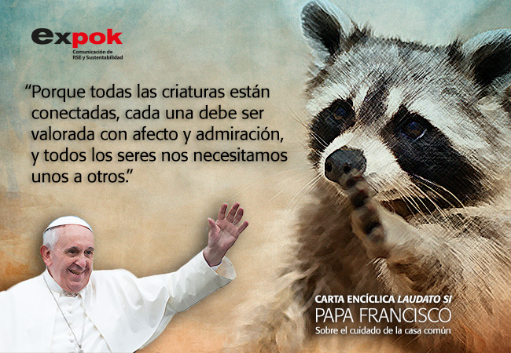

Slide 39
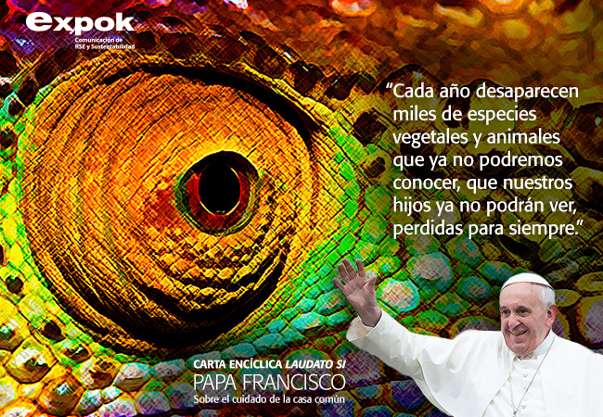

Slide 40
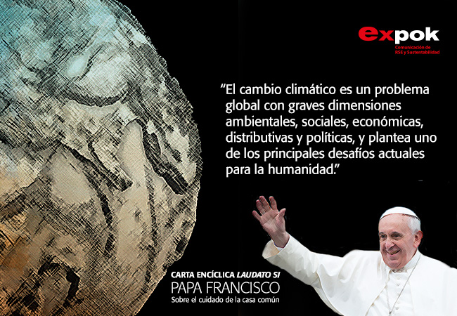

Slide 41
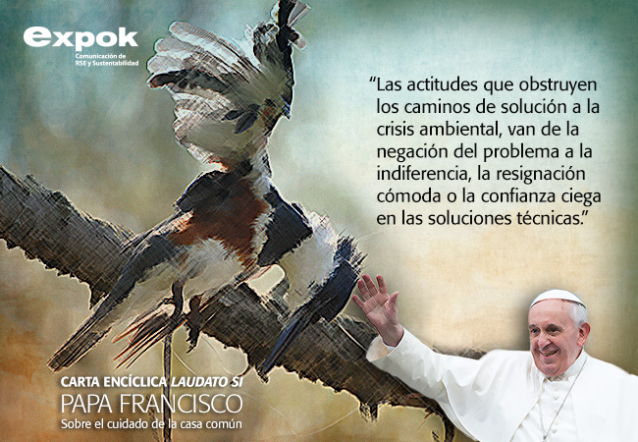

Slide 42
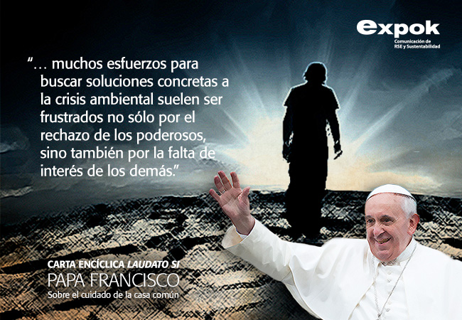

Slide 43
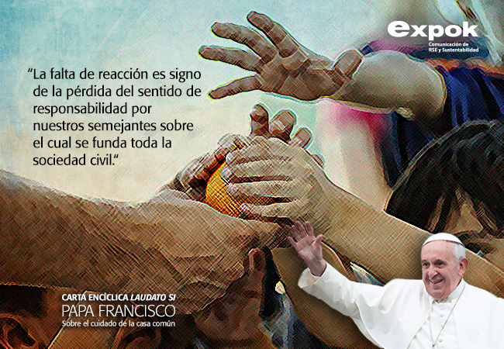

Slide 44
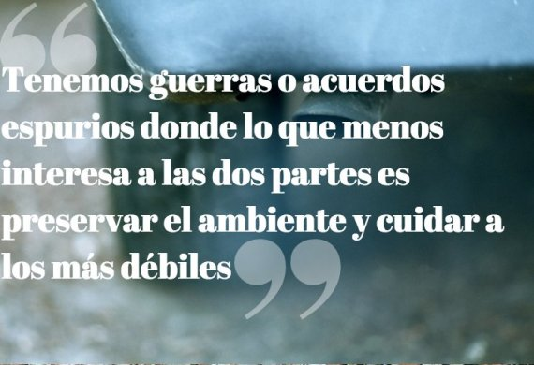

Slide 45
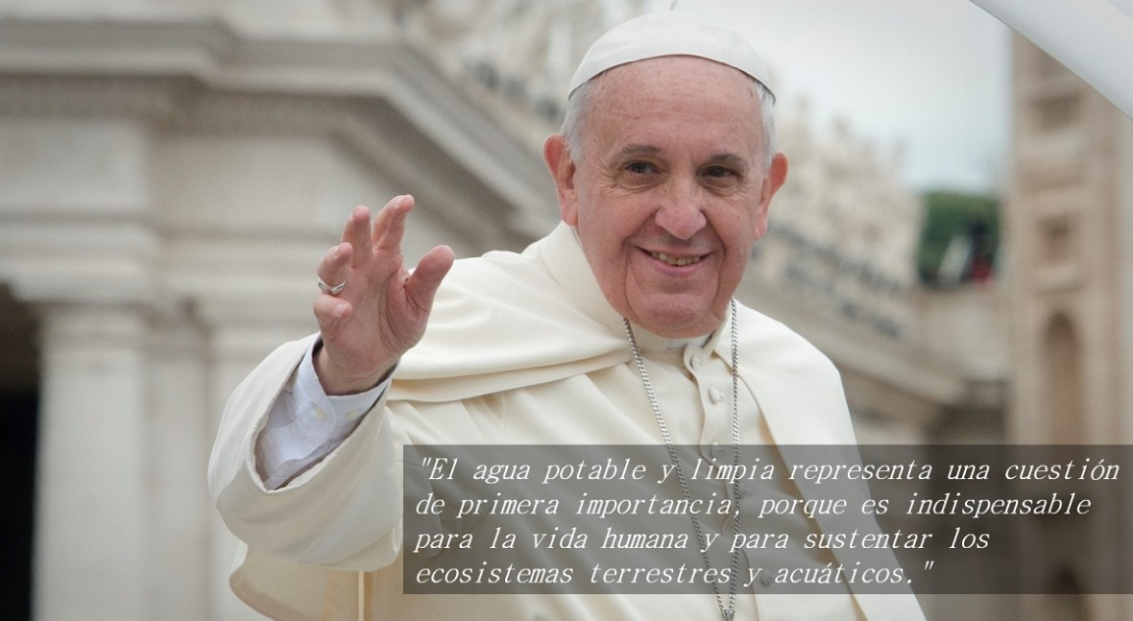

Slide 46
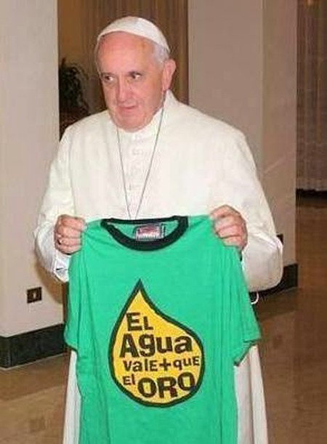

Slide 47
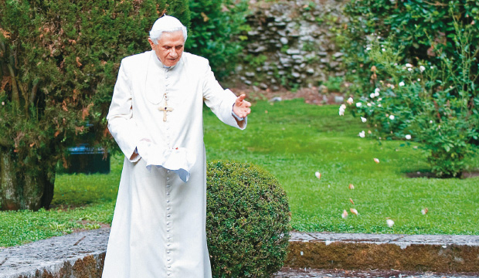
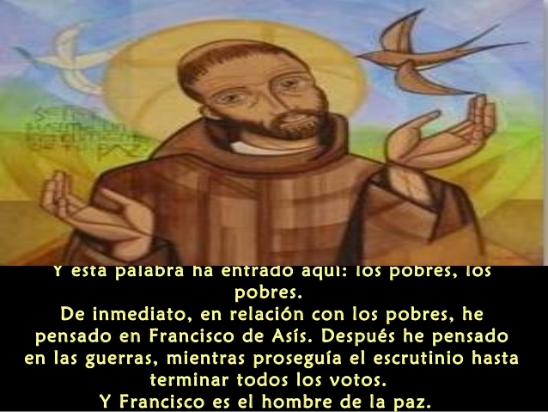


Slide 48


Slide 49


